Slide 1
José Lins do Rego: lembranças de um menino de engenho (1901-1957)
A ficção de José Lins do Rego é de fundo memorialista. Reconstrói o mundo em que nasceu e se criou, as histórias que ouviu na infância e a tradição de que foi testemunha.
O próprio autor divide sua obra assim:
Ciclo da cana-de-açúcar: Menino de engenho, Doidinho, Banguê, Fogo morto e Usina.
É o ciclo de maior interesse e importância, pois aí estão as obras mais significativas: fixa o esplendor e a decadência do engenho de açúcar.
b) Ciclo do Cangaço, misticismo e seca: Pedra Bonita e Cangaceiros.
c) Obras pertencentes aos dois ciclos: O moleque Ricardo, Pureza e Riacho doce.
d) Obras de tendências intimistas: Água-Mãe e Eurídice.
As frustações da infância e da adolescência e os componentes nostálgicos são constantes na obra de José Lins do Rego, bem como os problemas do Nordeste, a paisagem da zona açucareira, a forma desumana como são tratados os menos favorecidos, a posse de terras.

Slide 3
Rachel de Queiroz: um olhar feminino para o sertão
Única mulher a figurar entre os escritores da geração de 1930, Rachel de Queiroz (1910-2003)
A família Queiroz, fugindo dos horrores da seca de 1915, mudou-se de Fortaleza para o Rio de Janeiro. Inspiração para o romance o Quinze.
Como os escritores Jorge Amado, Graciliano Ramos e José Lins do Rego, teve seus livros queimados na Bahia por serem considerados subversivos.
Definindo-se como jornalista, Rachel de Queiroz escreveu crônicas em diversos jornais brasileiros até o fim da vida.
A força do romance de Rachel de Queiroz está em expor a realidade brutal: os filhos dos retirantes em época de seca vão ficando nas covas abertas no solo duro do sertão.
O segundo aspecto que merece atenção na obra é o uso da linguagem. Preocupada em reproduzir a fala que ouvia nas ruas, a escritora inova em relação a outros romances sobre os nordestinos.

Slide 4
Jorge Amado: retrato da diversidade econômica e cultural
Jorge Amado imprimiu um recorte particular ao projeto literário de sua geração: o estudo das relações humanas que levaram à constituição do perfil multicultural e multirracial que caracteriza o povo brasileiro.

Slide 5
A morte e a morte de Quincas Berro D’água
Nesta novela o escritor leva ao auge sua idealização da massa popular, a ponto de converter seu modo de vida em saborosa utopia.
É de uma forma poética que ele retrata a classe social que mais inquieta sua prática literária e política, valendo-se para isso da trajetória do tranquilo funcionário público Joaquim Soares da Cunha, marido e pai respeitado e amado.
Tudo se passa depois da morte de Quincas, quando seu corpo é descoberto por uma amiga em um cômodo imundo, trajando farrapos e uma meia rasgada que revela o dedão do pé. Algum tempo antes, porém, ele já havia, de certa forma, morrido moralmente para seus familiares.

Slide 6
Erico Verissimo: o intérprete dos gaúchos (1905 – 1975)
a) Romance Urbano: o autor faz um levantamento da sociedade rio-grandense mostrando a dissolução do patriarcado e a ascensão da burguesia em Porto Alegre. Destacam-se os romances: Clarissa, Olhai os lírios do campo, O resto é silêncio, Caminhos cruzados.
b) Romance Histórico: o autor recria artisticamente aspectos da história do Rio Grande do Sul, traçando um painel da sociedade gaúcha. É dessa fase a obra O tempo e o vento, composta de três volumes: O continente, O retrato, O arquipélago.
c) Romance Político: os problemas da política nacional e internacional se cruzam com análises do relacionamento humano. O repúdio à guerra e à violência aparecem em Senhor embaixador e O prisioneiro; também pertence a esta fase Incidente em Antares, seu último livro de ficção.

Slide 7
Dyonélio Machado: as angústias do homem comum
O mais célebre autor gaúcho contemporâneo de Érico Veríssimo foi Dyonélio Machado (1895-1985). Em 1936, ele publicou o seu romance mais conhecido: os ratos. Estranha narrativa que relata minuciosamente às 24 horas da vida de um funcionário público, essa obra representa um passo importante na ficção social do período.
A aflição de Naziazeno, desesperado porque não tem como pagar a conta do leiteiro, é realizada por meio de um estilo seco, enxuto, que transmite ao leitor o pavor e a angústia de um homem comum, cujo salário não é suficiente para prover o básico à sua família.
Dyonelio escreveu também Um pobre homem (1927), O louco do Cati (1942), Desolação (1944), Passos perdidos (1955) e Os deuses econômicos (1966)

Slide 8
Geração pós 45

Slide 9
Os poetas brasileiros da geração de 1945 querem marcar sua identidade poética distanciando-se da imagem de irreverência e engajamento que nasceu com os participantes da Semana de Arte Moderna. Para isso, investem no trabalho com a forma. Esse investimento tomará rumos inesperados ao desdobrar-se em uma opção mais radical: o Concretismo, tendência que explora poeticamente o espaço
Em 1945, termina a Segunda Guerra Mundial. No Brasil, com a deposição de Getúlio Vargas e eleição de Dutra, inicia-se o processo de redemocratização do país. De 1945 a 1947, surgem muitas companhias siderúrgicas e grandes fábricas e o operariado cresce. Getúlio Vargas volta ao Governo, eleito pelo povo (1951 -1954).
55-60 - Juscelino Kubitschek, (61) inauguração de Brasília;
No governo JK, o crescimento industrial acelerado desencadeou um crescimento urbano equivalente. Massas humanas deslocaram-se do campo para a cidade à procura de oportunidades, comprometendo a estrutura dos grandes centros.

Slide 10
PÓS-Modernismo: a arte procura novos rumos
O conceito de pós-modernidade tem sido discutido por muitos historiadores, sociólogos e críticos de arte. De modo geral, embora as definições específicas possam variar, há um consenso em relação às linhas fundamentais que separam o Modernismo do Pós-Modernismo.
Associado ao período do fim da Segunda Guerra Mundial, o surgimento do Pós-Modernismo parece ter sido desencadeado pela crise dos valores que vigoraram a partir do início do século XX.
Os conceitos de classe social, de ideologia, de direita e esquerda, de arte, do Estado de bem-estar começam a ruir, afetados pelas duas guerras mundiais. O Pós-Modernismo nasce da ruptura com algumas certezas e definições que sustentavam conceitos do campo social, político, econômico, estético, etc.
O que importa, no mundo contemporâneo, é a individualidade extrema. A solidariedade e a busca do bem-estar social são postas em segundo plano. No centro da sociedade, o indivíduo reina absoluto.
A impossibilidade de definir o movimento nascido nesse contexto fez com que os teóricos optassem por apresentá-lo como aquilo que vem depois (pós) do Modernismo, usando a referência cronológica como uma base mais segura.
Nesse mundo, as fronteiras entre ideologias de direita e de esquerda, bem e mal, certo e errado, beleza e feiura tornaram-se pouco nítidas, e os artistas também começaram a questionar os modelos considerados modernos.

Slide 11
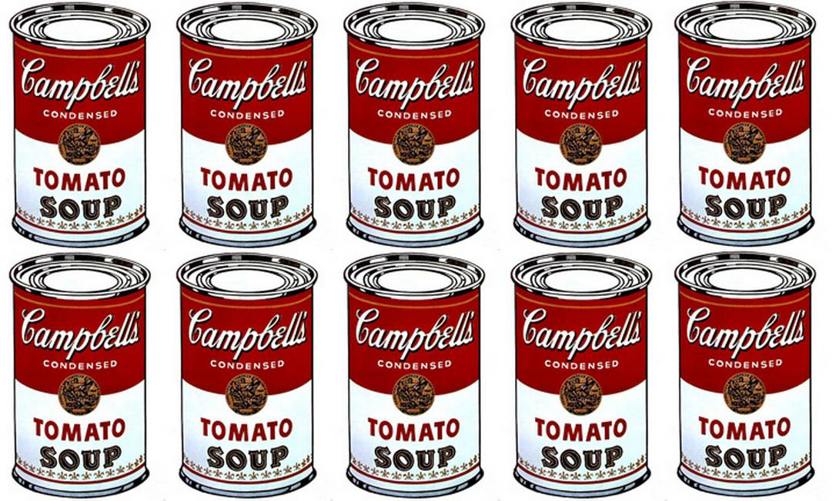
A arte se alia à mídia e busca atingir o grande público. Andy Warhol recria, nos anos 1960, a imagem de produtos domésticos, como sopas enlatadas e esponjas de aço, criando a pop art.
Pop Art é a abreviatura em inglês de Popular Art ("Arte Popular", em português), um movimento artístico que surgiu em meados dos anos 1950, com o objetivo de "abraçar" e desconstruir imagens pertencentes às culturas de massa, a chamada "cultura pop", feita para as grandes multidões

Slide 12
Na década de 1940, os poetas, que desejavam devolver aos poemas o rigor formal abandonado pelos primeiros modernistas, passam a privilegiar o trabalho com a materialidade do texto poético (sons, ritmos, rimas, disposição do verso na página, etc.). Algumas formas fixas e modelos poéticos mais “clássicos" foram retomados.
Com isso, os escritores esperavam definir de modo mais claro os limites que separavam o poético, fundamentado no trabalho com a forma, do não poético, associado ao mero registro do elemento prosaico do cotidiano.
Participaram dessa retomada da forma autores como Péricles Eugênio da Silva Ramos, Lêdo Ivo, Geir Campos, José Paulo Paes e João Cabral de Melo Neto.
O cuidado formal que define o projeto literário dos poetas de 1945 pode ser percebido na preocupação em escolher a palavra exata, muitas vezes desdobrada em metáforas que ampliam o sentido do poema para campos semânticos inesperados.
O crítico e professor Alfredo Bosi destaca duas preocupações que orientavam a produção poética da geração de 1945:
A busca de mensagens (temas, motivos poéticos) que dessem ao texto a dimensão de um testemunho crítico da realidade no plano social, moral e político;
Desejo de encontrar códigos formais que trouxessem para o verso estruturas semelhantes às utilizadas para a comunicação de massa (cores, símbolos, exploração do formato das letras, organização gráfica, etc.), elemento essencial da sociedade contemporânea.

Slide 14
João Cabral de Melo Neto Morte e vida severina: recriação do nascimento de Cristo
A mais conhecida obra de João Cabral, Morte e vida severina, era a de que ele menos gostava. Feita para atender a uma encomenda de Maria Clara Machado, que precisava de um auto de Natal, o poema situa em um manguezal do Recife a cena bíblica do nascimento de Cristo, representada pelo nascimento do filho de um carpinteiro pernambucano.
Severino, o protagonista, é um nordestino que sai do interior do sertão em direção ao litoral, em busca de melhores condições. Na sua fala inicial, percebe-se o drama da personagem: incapaz de encontrar características pessoais ou sociais que o diferenciem de tantos outros retirantes, Severino torna-se um símbolo do drama vivido nas regiões assoladas pela seca.

Slide 15
O retirante chega ao Recife com uma dúvida: será que vale a pena uma pessoa como ele permanecer viva, tendo que enfrentar tanta dificuldade? No momento em que faz essa pergunta a José, um carpinteiro com quem conversava no cais do rio Capibaribe, é interrompido por uma mulher, que vem avisar José do nascimento do filho.
Severino testemunha, então, a solidariedade dos outros habitantes do manguezal, dispostos a dividir o pouco que têm com a criança recém-nascida. Naquele momento, compreende que a própria vida deu a resposta que procurava: mesmo sofrida, difícil, a vida merece ser vivida

Slide 16
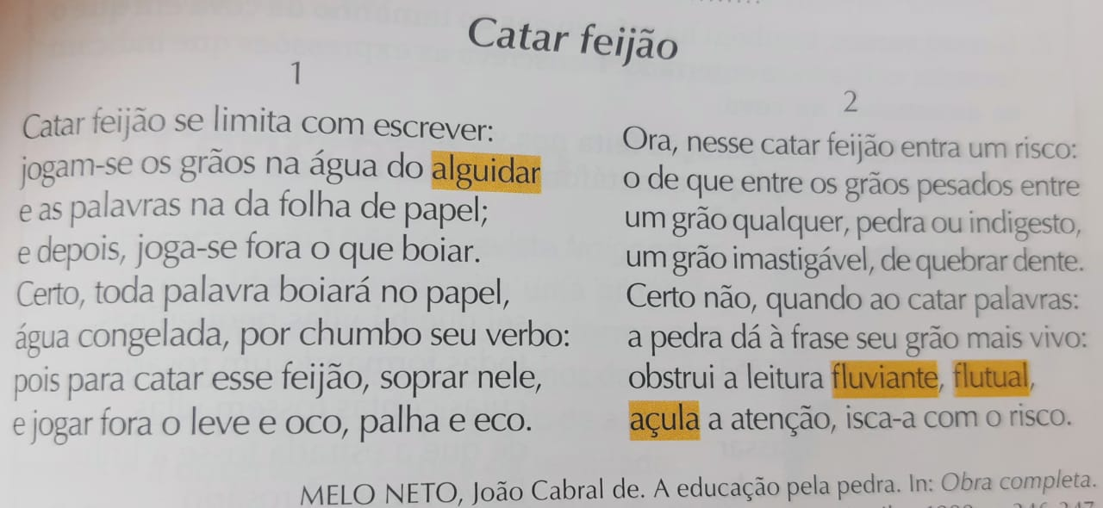
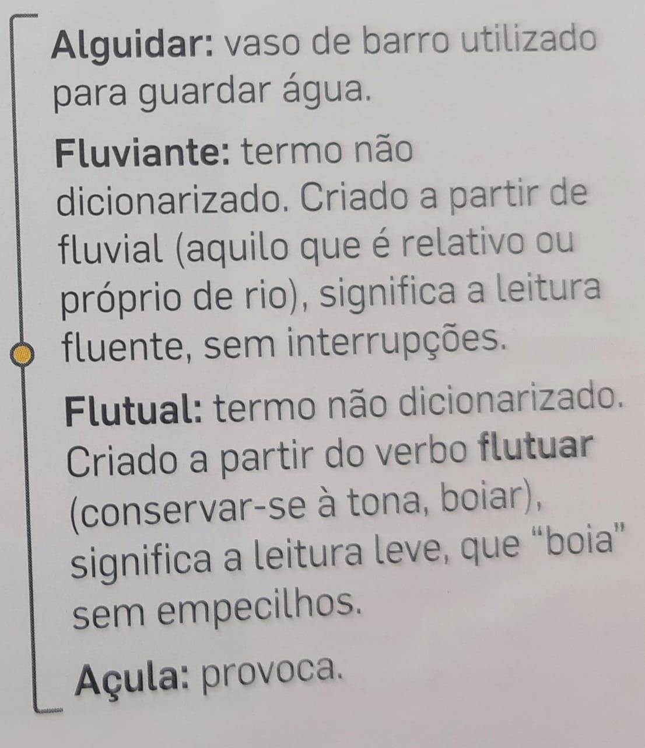
João Cabral é um poeta cerebral. Isso significa que o planejamento do poema e a reflexão sobre o próprio processo de composição são a base do seu fazer literário.
Sua preocupação em buscar extrair a máxima significação de cada palavra e a qualidade literária de seus poemas foram fatores que o projetaram como um dos maiores poetas da sua geração e fizeram com que ele alcançasse uma importância muito grande para a literatura brasileira no século XX.
Seu universo poético é essencialmente nordestino, com muitas referências à zona da mata e ao sertão. Fiel às origens, o autor pernambucano trouxe para o poema a aridez dos espaços em que se criou.
A linguagem que utiliza aparece despida de ornamentos, uma "faca só lâmina", como ele mesmo definiu. Pela linguagem de seus versos, por não falar de sentimentos, não abordar estados de espírito, os críticos o reconheceram como um poeta não lírico.

Slide 17
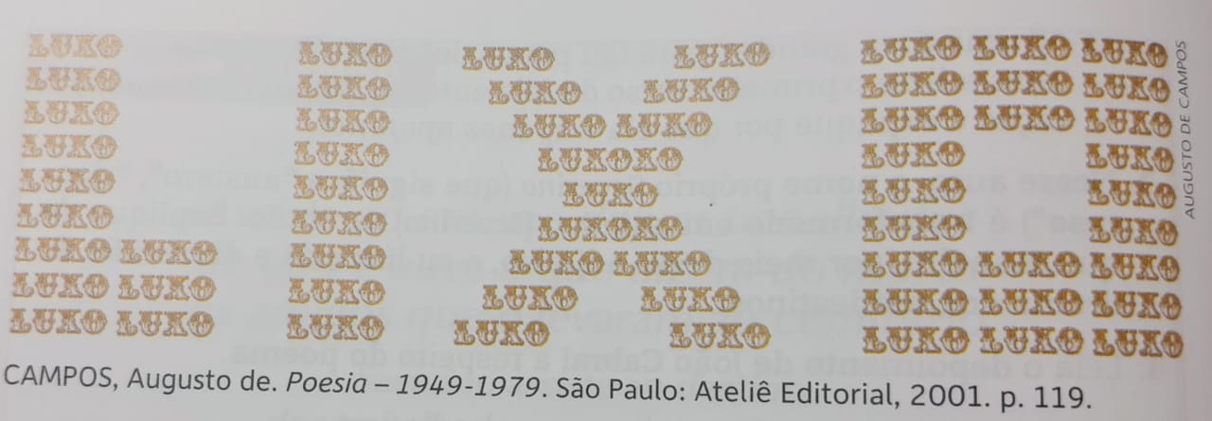
O Concretismo
A publicação, em 1956, da revista Noigandres trouxe à cena literária brasileira uma proposta radical de experimentação com a forma que propunha incorporar à poesia os signos da sociedade moderna, aliando a exploração de aspectos formais e a observação crítica da realidade.
O Concretismo, como ficou conhecido esse movimento, determinava uma ruptura radical com o lirismo. A poesia intimista deveria ser substituída pela concretude das palavras, utilizadas no seu aspecto verbivocovisual (semântico, sonoro e visual). Veja o exemplo a seguir.
O título do poema é "Luxo". Ele é composto de uma só palavra – lixo - formada pela repetição da palavra luxo, disposta para formar as letras L.

Slide 18
Resposta: 0 poema tem um forte sentido social que nasce da oposição entre os termos lixo e luxo: a “nobreza" decorativa das letras douradas sugere um imenso “lixo" formado por pequenos "luxos". Pode-se perceber, ainda, o teor crítico em relação a uma sociedade que, dominada pelo consumo, favorece o luxo e abandona o essencial.
A poesia concreta pretendia promover a expansão dos sentidos da poesia, incorporando o signo visual como elemento carregado de significado, que interage com as palavras, criando novos sentidos e multiplicando as possibilidades de leitura.
Entre os recursos utilizados para realizar esse projeto, destacam-se a valorização da disposição gráfica das palavras, o uso da elipse, a exploração do espaço da página como elemento de composição do poema.
OBS.: Os concretistas não são parnasianos!
É importante que não se confunda a valorização da técnica de composição promovida pela poesia de 1945 com o rebuscamento formal que marcou a poética dos parnasianos. Trata-se de um procedimento invernoso. No Pós-Modernismo, o domínio da forma deve permitir que a combinação entre código e mensagem aconteça de modo absoluto, para que o poder de significação da palavra seja ampliado e o texto também tenha sua significação ampliada por essa articulação.
Os parnasianos investiam no rebuscamento formal sem pretender, com isso, criar novos sentidos para o texto. A arte pela arte, a perfeição formal, a imparcialidade diante do objeto do poema eram seus objetivos. Os concretistas, porém, desejavam que a perfeição formal expressasse uma observação crítica da realidade.

Slide 19
Os três cavaleiros do Concretismo
Em 1952, três jovens paulistas, Décio Pignatari e os irmãos Augusto e Haroldo de Campos, amigos desde o fim da década de 1940, fundaram o grupo Noigandres e lançaram uma revista com o mesmo nome.
Na revista já começaram a praticar a poesia concreta. Lançaram oficialmente o Concretismo durante a Exposição Nacional de Arte Concreta, realizada no Museu de Arte Moderna de São Paulo, em 1956.
Os caminhos literários dos três jovens concretistas mantiveram-se próximos, mas a obra de cada um deles tem características um pouco distintas.
Haroldo de Campos (1929-2003) cria textos em que a intenção de evidenciar as relações entre as palavras (ecos, semelhanças sonoras, etc.) fica em primeiro plano. Isso faz com que sua obra adquira algumas características barrocas, pelo alto grau de elaboração alcançado. Destaca -se, entre os livros que publicou, Galáxias (1984), prosa poética iniciada em 1963 que revela estranhos nexos entre as palavras. São também importantes os livros de poesia Xadrez de estrelas (1976) e Signância quase céu (1979).

Slide 20
Augusto de Campos (1931-) é o autor da série de poemas em cores Poetamenos (1955), considerada o primeiro exemplo da poesia concreta brasileira. A maior parte de seus poemas está reunida nos livros VIVAVAJA (1979) e Despoesia (1994). Traduziu, muitas vezes em parceria com o irmão Haroldo e Décio Pignatari, importantes poetas estrangeiros modernos, como e. e. cummings, James Joyce, Maiakovski, Ezra Pound. Também resgatou a obra de autores brasileiros esquecidos, como Pedro Kilkerry e Sousândrade.
Décio Pignatari (1927-2012) associou a poesia concreta à paixão pelo estudo da semiótica, incorporando signos visuais as palavras e criando o poema-código. Publicou, entre outros, os livros de poesia Exercício findo (1958), Poesia pois é poesia, 1950/1975 e Poetic, 1976/1986.

Slide 21
Desdobramentos do Concretismo
Decorrentes do Concretismo, surgem alguns outros movimentos poéticos como o Neoconcretismo (1959) e o Poema-Processo (1967).
Neoconcretismo
O Neoconcretismo distinguiu-se do Concretismo por atribuir ao leitor outro papel na construção do poema. Para o poeta Ferreira Gullar, o sentido do texto nascia no momento de composição do poema, mas só se realizava de fato quando era decodificado pelo leitor. Defendia, assim, uma concepção de arte mais participativa, interativa, que também foi adotada por artistas plásticos como Lygia Clark e Hélio Oiticica.
Ferreira Gullar explica que o poema neoconcreto convoca o leitor para também estabelecer as relações do texto, contribuindo para "explicitar, intensificar, concretizar" a vocação da palavra de expressar múltiplos sentidos.
Essa concepção de poesia fez com que os neoconcretos chegassem a afirmar que o poema era um “não objeto", algo que tinha somente um projeto de existência, mas só se realizava quando fosse lido. Ou seja, era o leitor quem dava "realidade" ao poema.

Slide 22
Para tornar mais evidentes as relações, a poesia neoconcreta criou textos que obrigam a interação do leitor com o texto, usando dobras e recortes na página e chegando, por fim, à produção de poemas-objetos (poemas com formato de cubos para encaixe).
O Poema-Processo
Opondo-se radicalmente à discursividade da poesia, surge no Rio de Janeiro, em 1967, o Poema-Processo. À frente do novo movimento estava Wlademir Dias-Pino, que propunha a criação de uma poesia que podia nem mesmo ter palavras, atribuindo ao signo verbal um lugar secundário.
O sentido da palavra "poema" é tão ampliado pelo grupo que pode denominar uma passeata ou outra performance coletiva, bem como um objeto gráfico desprovido de letras ou palavras.
Livres da "prisão da palavra", os membros do grupo do Poema-Processo utilizam signos gráficos (figuras geométricas, perfurações no papel) e abandonam o livro como suporte tradicional. Um bom exemplo das criações de Wlademir Dias-Pino são seus dois livros objetos: A ave e Sólida. A ave apresenta um conjunto de páginas encadernadas juntas; algumas páginas aparecem perfuradas, outras recortadas; há ainda algumas folhas de papel vegetal sobrepostas às folhas normais.

Slide 23
A superposição do desenho de linhas (impressas no papel vegetal) sobre a página onde se encontram algumas palavras soltas cria um trajeto de leitura que orienta o olhar do leitor e dá sentido ao conjunto

Slide 24
Ferreira Gullar: a poesia engajada
Ferreira Gullar participou do movimento concretista e ajudou a fundar o Neoconcretista. Mas o poeta maranhense se destacou ao encontrar um tom próprio para sua produção poética.
[...] Fiz sempre poesia como uma luta em busca do sentido das coisas, do sentido da própria vida e da literatura e, ao mesmo tempo, como a necessidade de resgatar a experiência da vida, de não deixar que ela se perca. [...]
GULLAR, Ferreira. Literatura comentada: Ferreira Gullar. 2. ed. São Paulo: Nova Cultural, 1988.
A busca pela ampliação dos sentidos do poema marca a primeira produção desse autor, entre os anos de 1940 e 1950.
Sobretudo a partir dos anos 1960, o discurso politizado, marxista, ganha força e dá um caráter mais engajado à obra poética de Ferreira Gullar. Depois do golpe militar de 1964 a inquietação pessoal do autor com os rumos políticos do país aparece em Dentro da noite veloz (1975), em que procura o equilíbrio entre a expressão dos sentimentos subjetivos (manifestação de suas angústias e temores) e a comunicação de uma visão de mundo.

Slide 25
Construir sua identidade como "homem comum" significa, para o eu lírico, reconhecer-se semelhante a tantos outros homens que compartilham de um destino como o seu, enfrentam as mesmas forças opressoras (o imperialismo, o latifúndio, a miséria).
Significa também irmanar-se a todos os seus semelhantes e, junto com eles, criar condições para resistir: formar uma muralha que combata a exploração, ainda que ela seja feita de "corpos de sonho e margaridas".

Slide 26
"Pretendo que a poesia tenha a virtude de, em meio ao sofrimento e ao desamparo, acender uma luz qualquer, uma luz que não nos é dada, que não desce dos céus, mas que nasce das mãos e do espírito dos homens”, afirma Ferreira Gullar na abertura de um de seus livros. Nessa perspectiva, a poesia aparece como uma afirmação da força da humanidade para resistir às pressões sociais, econômicas e políticas que trazem sofrimento e desamparo ao ser humano.

